Slide 1
Акумуляторна машинка для видалення катишків

Slide 2
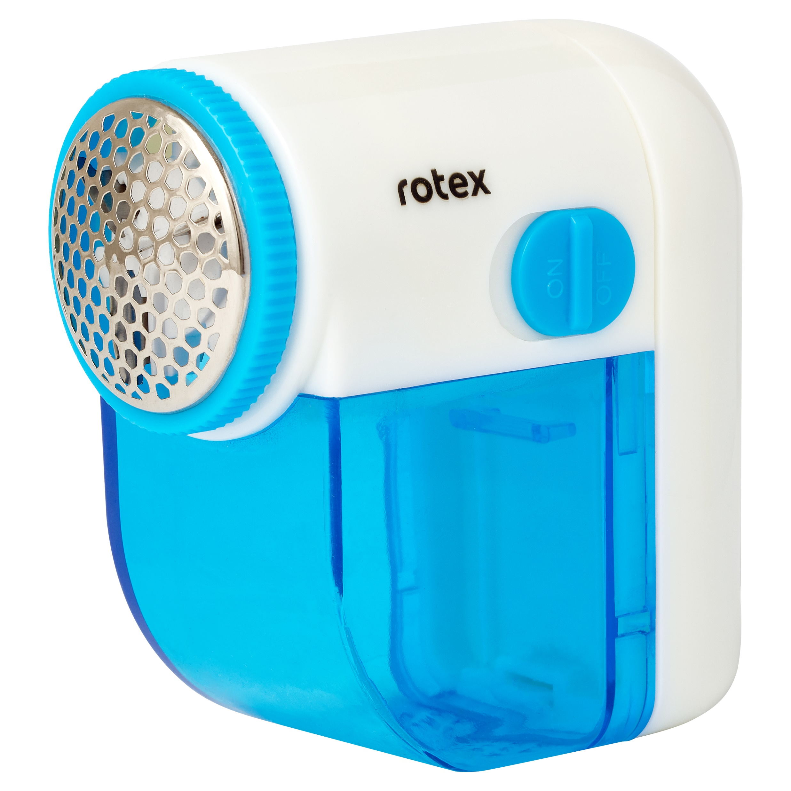
RCC100-B
-Живлення: 2 батарейки типу АА (у комплект не входять),
-швидкість обертання леза: до 8800 об / хв,
-Вмикач ON / OFF,
-Широкі гострі леза,
-Сталева сітка,
-Колір: Білий з синім.

Slide 3
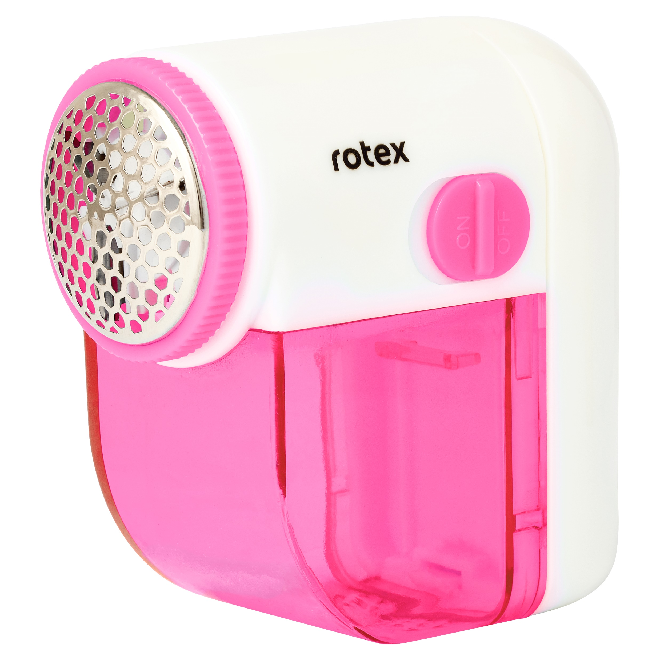
RCC100-R
-Живлення: 2 батарейки типу АА (у комплект не входять),
-швидкість обертання леза: до 8800 об / хв,
-Вмикач ON / OFF,
-Широкі гострі леза,
-Сталева сітка,
-Колір: Білий з червоним.

Slide 4
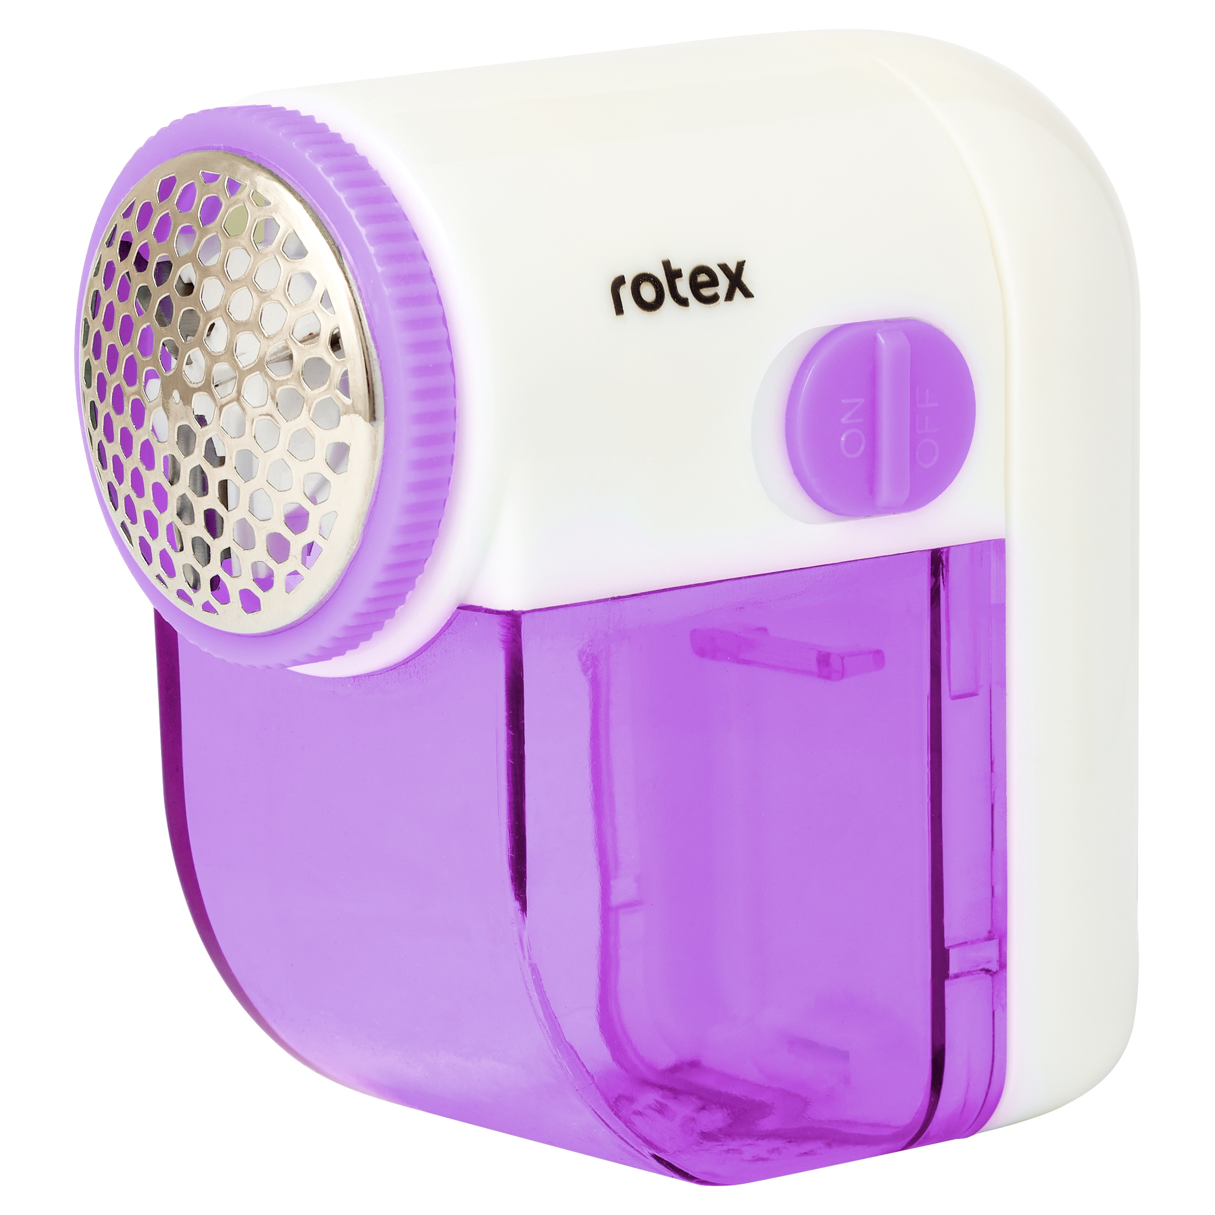
RCC100-V
-Живлення: 2 батарейки типу АА (у комплект не входять),
-швидкість обертання леза: до 8800 об / хв,
-Вмикач ON / OFF,
-Широкі гострі леза,
-Сталева сітка,
-Колір: Білий з фіолетовим.

Slide 5
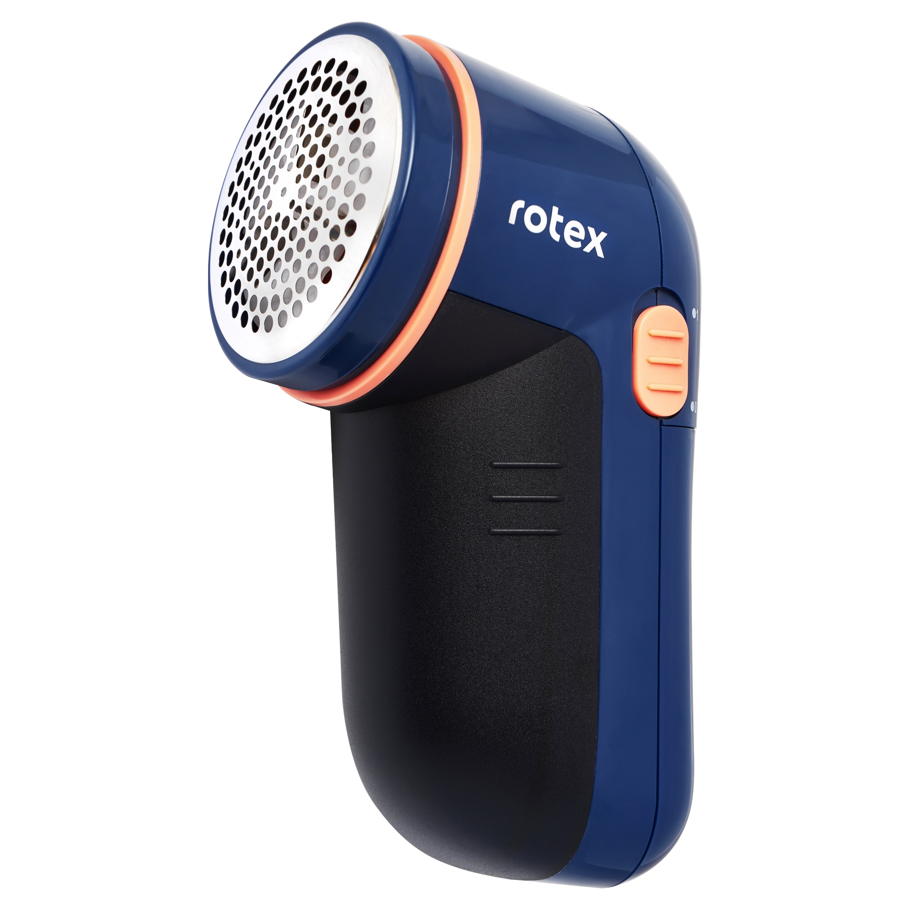
RCC200-B
Номінальна потужність: 3 Вт 2хLR06 AA батарейки (не входять до комплекту)
Швидкість обертання (без навантаження): 8800 об/хв±10% Рівень шуму (без навантаження): ≤65 дБ.
Контейнер 60 мл для зберігання катишків,
Механізм захисту леза від пошкоджень.
Матеріал: ABS пластик корпуса сітка з нержавійкі для захисту леза.
Діаметр сітки: 52 мм.
Щітка для чищення в комплекті,
Колір: темно-синій з помаранчевими вставками.

Slide 6
Дякуємо за увагу!
ВІДДІЛ ПРОДАЖІВ
(044) 207-10-43 (вн.1028)
sale@rotex.net.ua
СЕРВІСНЕ ОБСЛУГОВУВАННЯ
(044) 207-10-47
support@rotex.net.ua
Україна, м. Київ

